Slide 1
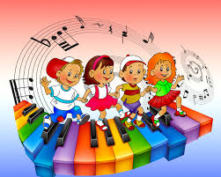
Презентация «Поиграть и пошуметь, поплясать и песню спеть»

Slide 2
Проблема
Несмотря на игровой характер и многообразие форм и методов, используемых в непосредственной музыкальной деятельности детей раннего возраста, были выявлены некоторые часто встречающиеся трудности –
Дети от 1,5 до 2,5 лет часто имеют ограниченный словарный запас, что затрудняет общение с ними.
В период адаптации у детей возникают сложности в общении с воспитателем и муз руководителем, наблюдается нежелание участвовать в какой- либо деятельности.

Slide 3
Ожидаемые результаты
-использование муз игрушек и инструментов в соответствии с играми, песнями, танцами
-умение воспроизводить звучание тихо и громко
-вызывать у детей эмоциональный отклик через использование муз игрушек и инструментов

Slide 4
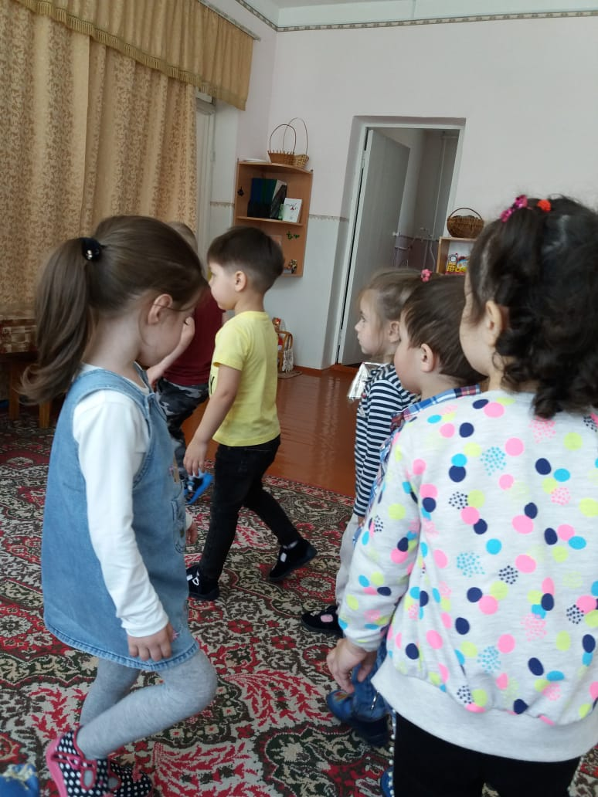
Ходьба и бег под бубен

Slide 5
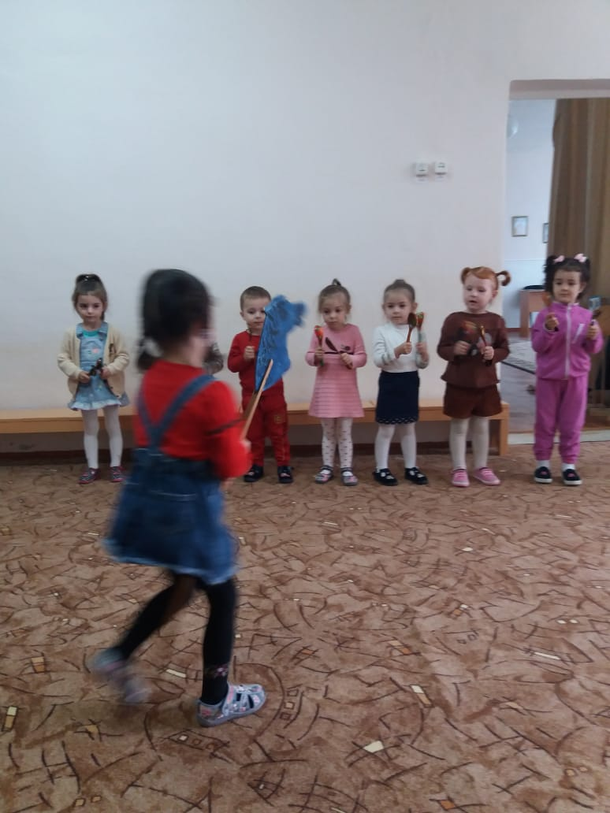
Игра на деревянных ложках.
(Цокание лошадки)

Slide 6
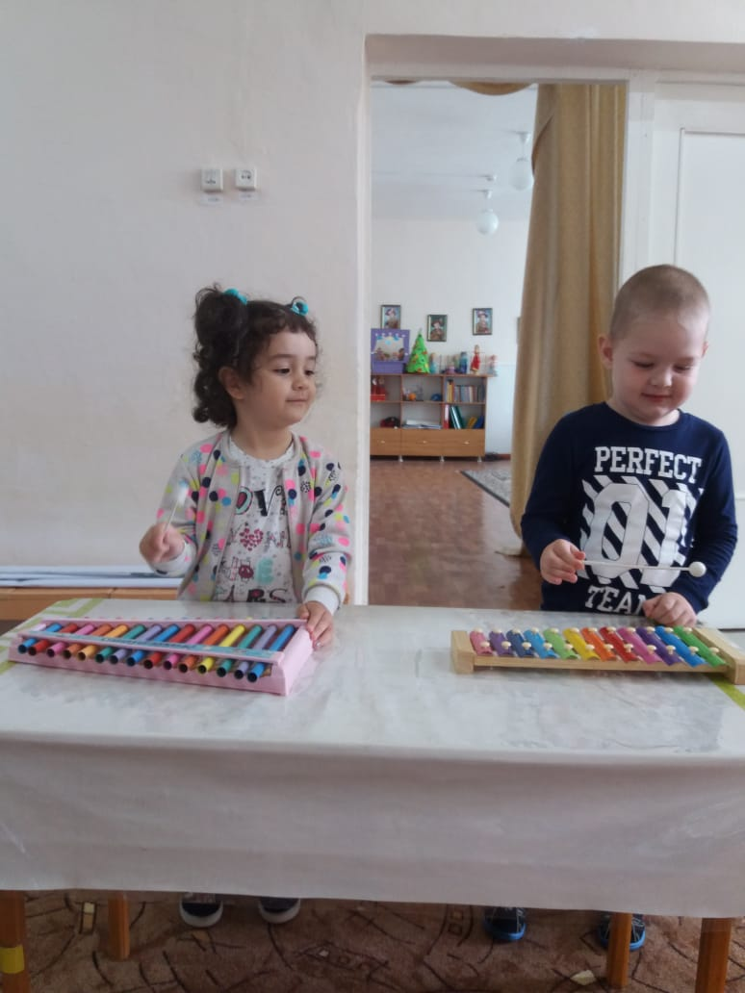
Игра на металлофоне

Slide 7
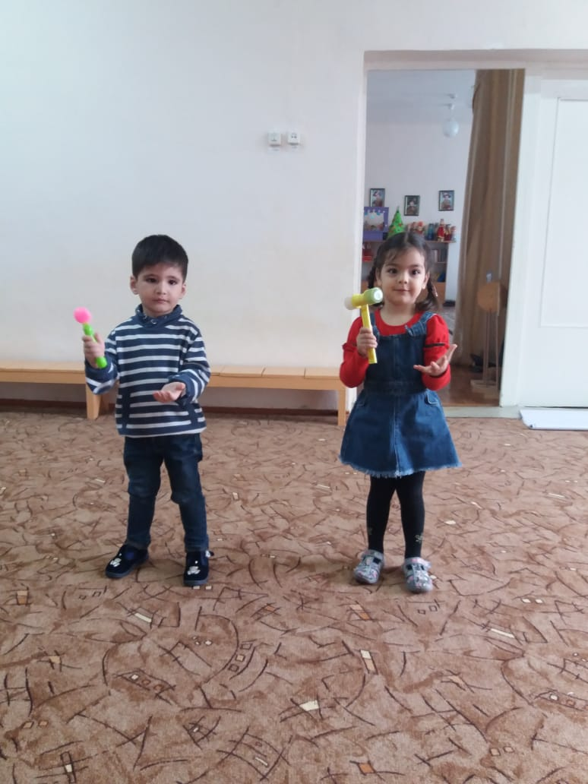
Игра на музыкальных молоточках

Slide 8
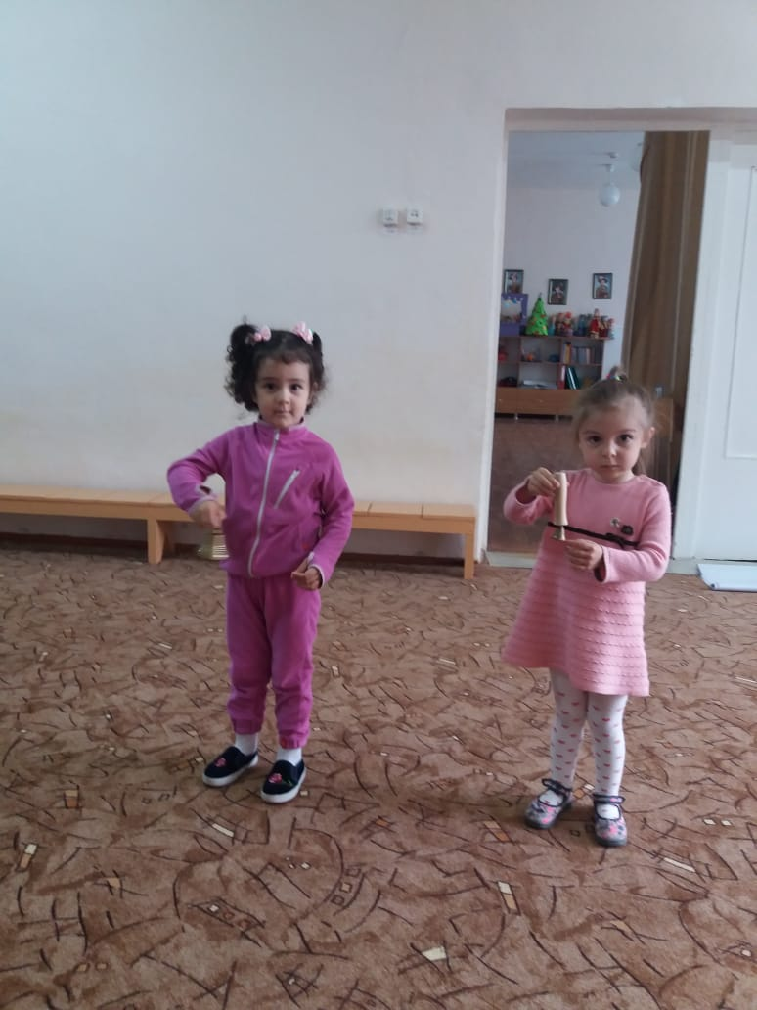
Игра на колокольчиках

Slide 9
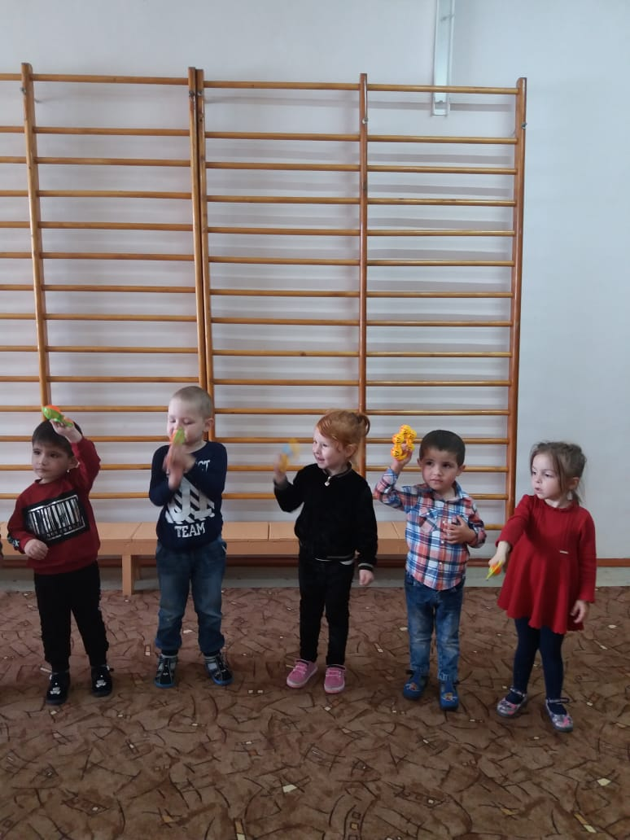
Игра на погремушках

Slide 10
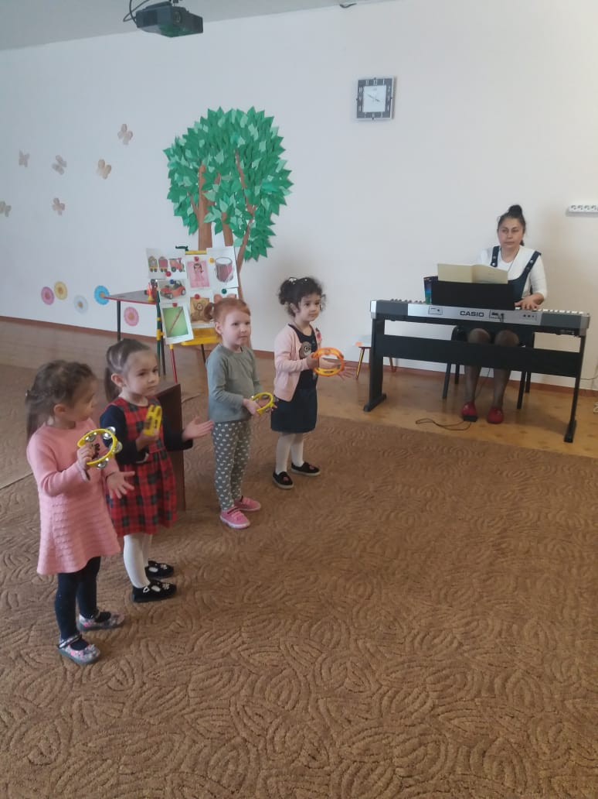
Игра на бубнах

Slide 11
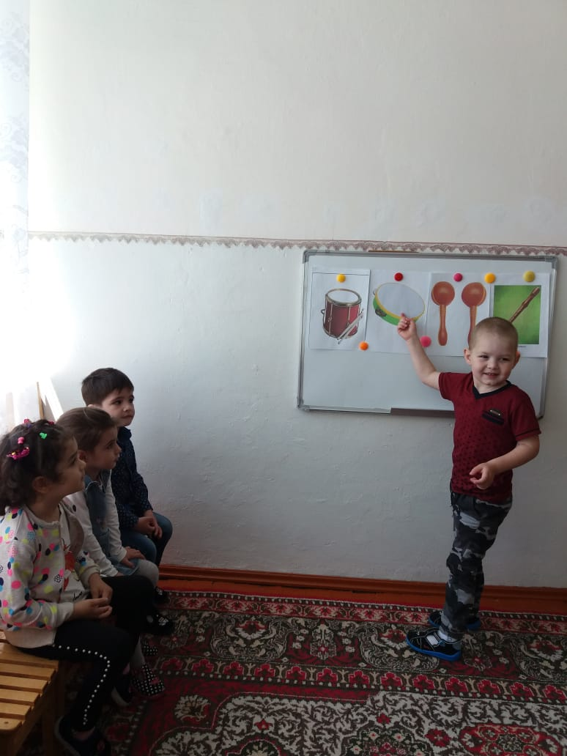
Музыкально-дидактическая игра «Отгадай, чей голосок?»

Slide 12
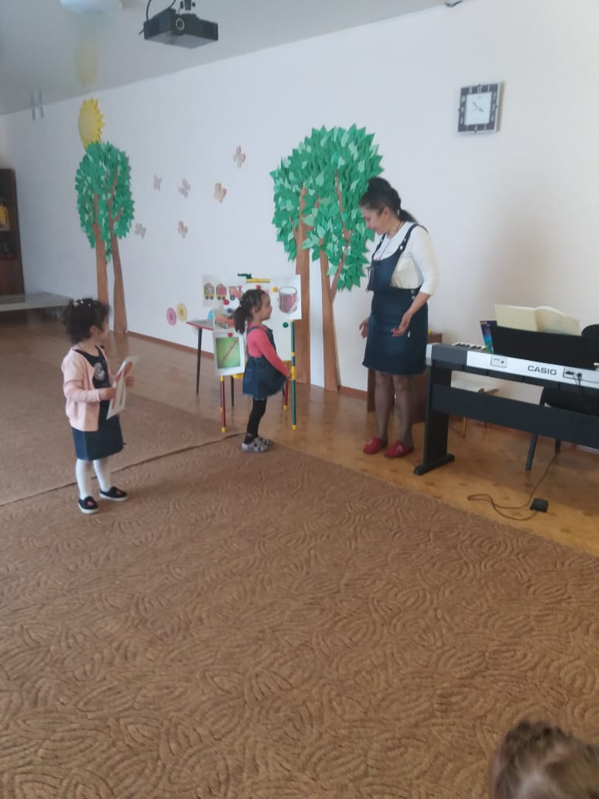
Дидактическая игра «Музыкальные игрушки»

Slide 13
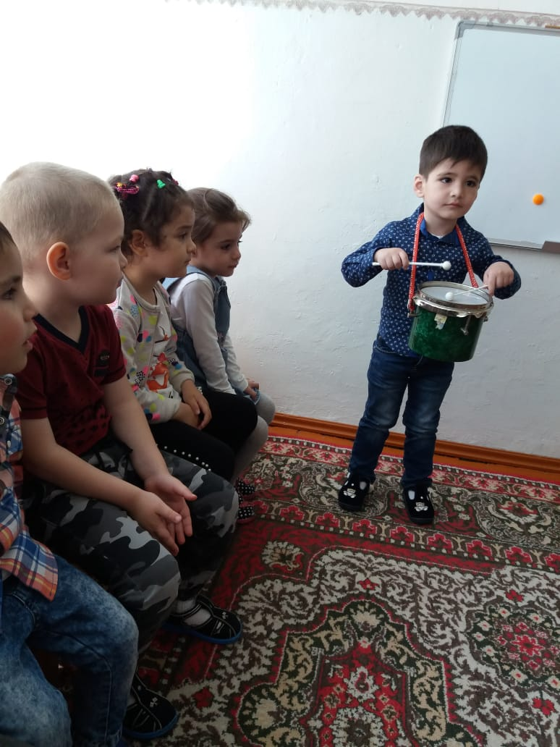
Игра на барабане

Slide 14
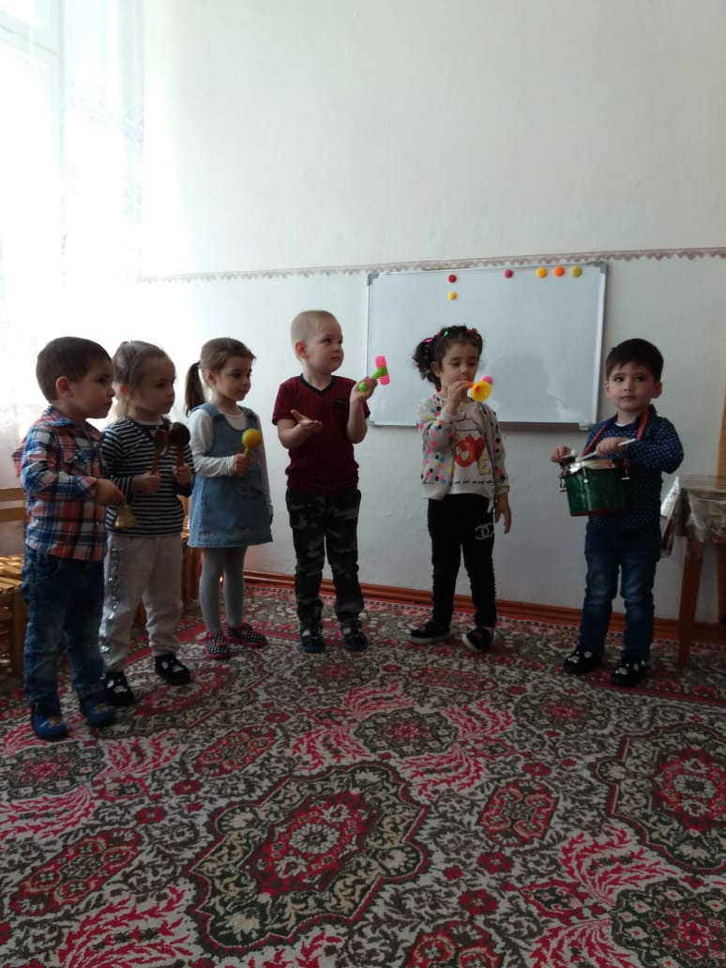
Наш ОРКЕСТР

Slide 15
Литература
Музыкальные занятия по программе «От рождения до школы»
Е.Н. Арсенина, Волгоград 2014
«Скворушка» . Сборник музыкально – речевых игр для дошкольного возраста. Москва 1998
«Малыш» . Программа развития музыкальности у детей раннего возраста. Москва 2012
Музыка в детском саду. Н. Ветлугина, И . Дзержинская, Л. Комиссарова . Москва 1986

